Slide 1
ОПЫТ РЕАЛИЗАЦИИ ИННОВАЦИОННОЙ ПРОГРАММЫ ВНЕУРОЧНОЙ ДЕЯТЕЛЬНОСТИ ПРОФИГРАД
в МБОУ СОШ №3

Slide 2
ВНЕУРОЧНАЯ ДЕЯТЕЛЬНОСТЬ – это деятельность, организуемая во внеурочное время для удовлетворения потребностей учащихся в содержательном досуге, их участии в самоуправлении и общественно полезной деятельности.
МЕТОДИЧЕСКИЕ РЕКОМЕНДАЦИИ ПО ВОПРОСАМ ВВЕДЕНИЯ ФГОС ООО ПИСЬМО МИНИСТРЕРСТВА ОБРАЗОВАНИЯ И НАУКИ РФ ОТ 07.08.2015 Г.
ИННОВАЦИОННАЯ МОДЕЛЬ ВД
«ПРОФИГРАД»

Slide 3
ОСНОВНЫЕ ПРИНЦИПЫ
УЧЕТ ВОЗРАСТНЫХ ОСОБЕННОСТЕЙ,
ОРИЕНТАЦИЯ НА ЛИЧНОСТНЫЕ ИНТЕРЕСЫ, ПОТРЕБНОСТИ, СПОСОБНОСТИ ДЕТЕЙ;
ВОЗМОЖНОСТИ СВОБОДНОГО САМООПРЕДЕЛЕНИЯ И САМОРЕАЛИЗАЦИИ,
ЕДИНСТВО ОБУЧЕНИЯ, ВОСПИТАНИЯ И РАЗВИТИЯ

Slide 4
ЦЕЛЬ: обеспечение достижения планируемых результатов освоения основной образовательной программы за счет расширения информационной, предметной, культурной среды, в которой происходит образовательная деятельность. Основная идея: создание педагогических условий развивающей среды для воспитания и социализации школьников во внеурочной деятельности.

Slide 5
Духовно-нравственное
Социальное
Спортивно-оздоровительное
Общекультурное
Общеинтел-лектуальное
Направления деятельности

Slide 6
Направления развития личности | Название модуля внеурочной деятельности
Духовно-нравственное | «Музыкальная гостиная»
 | «Театр»
Общеинтеллектуальное | «Мастерская Волшебника»
 | «ИКТ»
 | «Экономика»
Общекультурное | «Мастерская Художника»
 | «Декоративно-прикладное искусство»
 | «Музей»
Социальное | «Банк»
 | «Пресс-центр»
 | «Волонтёрны»
Спортивно-оздоровительное | «Плавание»
 | «МЧС»
 | «Туризм»

Slide 7
Модель организации внеурочной деятельности - оптимизационная
Оптимизация внутренних ресурсов школы
В реализации внеурочной деятельности участвуют педагоги школы
Координирующую роль выполняют классные руководители
Преимущества данной модели: создание единого образовательного и методического пространства

Slide 8
Формы организации внеурочной деятельности:
Исследовательские (проектная и исследовательская деятельность, практическая работа, экскурсии и походы, деловые игры и пр.)
Творческие (оформительская, концертная, театральная деятельность, выпуск периодических школьных изданий, спортивные праздники, учебно-тренировочные мероприятия и пр.)

Slide 9
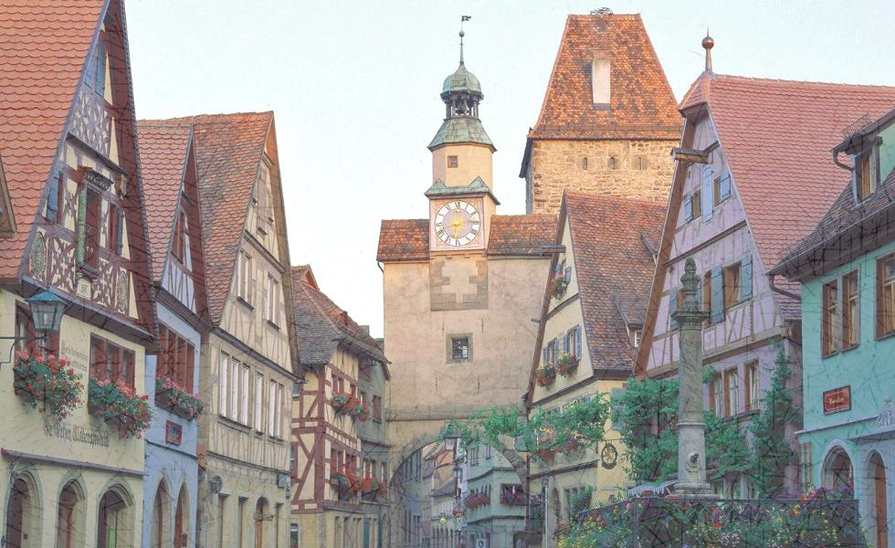
ГОРОД МАСТЕРОВ
ПРОФИГРАД
БАНК
МАСТЕРСКАЯ
ХУДОЖНИКА
МЧС
ИКТ
ТЕАТР
МУЗЫКАЛЬНАЯ
ГОСТИНАЯ
МУЗЕЙ
МАСТЕРСКАЯ
ВОЛШЕБНИКА
ТУРИЗМ
ВОЛОНТЁРЫ
ЭКОНОМИКА
ПЛАВАНИЕ
ДПИ
ПРЕСС-ЦЕНТР

Slide 10
Организация внеурочной деятельности в 2018 – 2019 учебном году
5
ТЕАТР
ПЛВАНИЕ
МУЗ. ГОСТИНАЯ
МАСТ. ХУДОЖНИКА
МАСТ. ВОЛШЕБНИКА

Slide 11
Организация внеурочной деятельности в 2018 – 2019 учебном году
6
ТЕАТР
ПЛАВАНИЕ
ВОЛОНТЁРЫ
БАНК
МАСТ. ВОЛШЕБНИКА
МЧС
ДПИ

Slide 12
Организация внеурочной деятельности в 2018 – 2019 учебном году
7
МУЗЕЙ
ПЛВАНИЕ
ВОЛОНТЁРЫ
ПРЕСС-ЦЕНТР
ИКТ
МЧС
ДПИ

Slide 13
Организация внеурочной деятельности в 2018 – 2019 учебном году
8
ТЕАТР
ПЛВАНИЕ
ЭКОНОМИКА
ИКТ
ТУРИЗМ

Slide 14
Порядок зачёта результатов внеурочной деятельности
Групповые проекты
5, 6, 7 классы
Индивидуальные проекты
8, 9 классы

